Slide 1
Jaderná fyzika
Vlastnosti atomových jader
Radioaktivita
Jaderné reakce
Jaderná energetika
Centrum pro virtuální a moderní metody a formy vzdělávání na Obchodní akademii T.G. Masaryka, Kostelec nad Orlicí

Slide 2
Vlastnosti atomových jader
Atomové jádro – rozměry jsou řádově 10⁻¹⁵ m
- složeno z protonů a neutronů
- soustředí v sobě téměř celou hmotnost atomu
Platí: A = Z + N
Z = protonové číslo (počet protonů v jádře)
N = neutronové číslo (počet neutronů)
A = nukleonové (hmotnostní) číslo

Slide 3
Vlastnosti atomových jader
V jádře působí přitažlivé jaderné síly:
jsou to přitažlivé síly velmi krátkého dosahu(řádově 10⁻¹⁵m) překonávající síly elektromagnetického odpuzování
působí bez rozdílu mezi protony i neutrony
působí jen na malý počet okolních nukleonů
Vazebná energie jádra = energie, kterou bychom museli dodat, aby se jádro rozdělilo na protony a neutrony

Slide 4
Vlastnosti atomových jader
Vazebná energie:
je částí vnitřní energie těles
čím větší je hodnota vazebné energie, tím obtížněji
lze oddělit jednotlivé nukleony od zbytku jádra
- maximální hodnota u středně těžkých jader

Slide 5
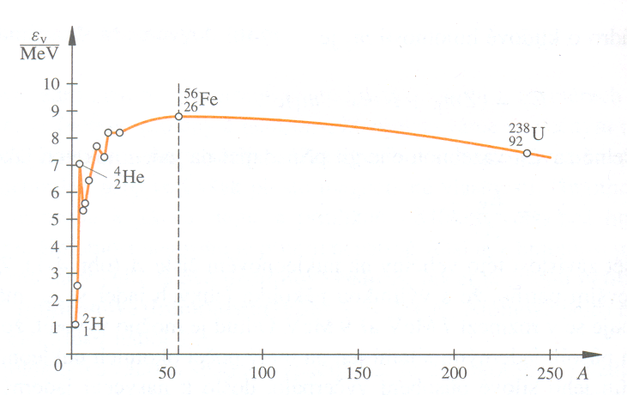
Vlastnosti atomových jader
Závislost vazebné energie na jeden nukleon na nukleonovém čísle

Slide 6
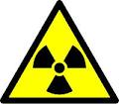
Radioaktivita
Radioaktivita = jev, při kterém se jádra atomů určitého prvku samovolně přeměňují na jádra jiného prvku, přičemž je emitováno vysokoenergetické záření.
Jádra s touto vlastností = radionuklidy.
Radioaktivita:
přirozená
umělá

Slide 7
Radioaktivita
a) Přirozená radioaktivita
samovolná přeměna jader nestabilních atomů nebo nestabilních atomových jader jednoho prvku ve stabilnější jádra jiných prvků
dochází k emisi určitých částic α a β
pozorováno u těžkých jader prvků, které jsou v periodické soustavě prvků za olovem

Slide 8
Radioaktivita
Záření α = proud jader hélia, složených ze dvou protonů a dvou neutronů
při průchodu elektrickým polem mezi deskami kondenzátoru se odchyluje k záporné desce
má silné ionizační účinky
je absorbováno několikacentimetrovou vrstvou vzduchu
Platí:

Slide 9
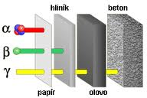
Radioaktivita
Záření β⁻ = proud elektronů vyletujících z jader radioaktivních prvků rychlostmi blížících se rychlosti světla
v elektrickém poli se odchylují ke kladné elektrodě
záření je tvrdší než záření α
k zachycení - hliníková deska o tloušťce
několika mm

Slide 10
Radioaktivita
Záření β⁺ = proud pozitronů (antičástice k elektronu – opačný náboj, stejná hmotnost)
Platí: β⁻
β⁺

Slide 11
Radioaktivita
Záření γ - může doprovázet záření α a β
- elektromagnetické záření velmi krátkých vlnových délek
- nepůsobí na ně ani elektrické ani magnetické pole
- má silné ionizační účinky
- záření velmi tvrdé
- pohltí je jen velmi silné olověné desky (1 m)
- neexistuje samostatně

Slide 12
Příklad:
Urči protonové a nukleonové číslo nuklidu, který vznikne z vyzářením 5 částic záření α
a 2 částic β.
Řešení: Z = 84, A = 218

Slide 13
Radioaktivita
Posunovací pravidla a základní zákon radioaktivních přeměn:
přeměny atomových jader, při kterých dochází k emisi záření α a β = rozpad α a β (rozpad γ neexistuje)
rozpadající se jádro = mateřské
jádro rozpadu = dceřinné
rozpad α posunuje chemický prvek v periodické soustavě o dvě místa vlevo
rozpad β⁻ posunuje chemický prvek o jedno místo vpravo

Slide 14
Radioaktivita
Radioaktivní řada = posloupnost radioaktivních přeměn mateřského jádra.
Existují tři přirozené radioaktivní řady:
uranová
thoriová
aktiniová
V každé probíhá řetězec rozpadů α a β a proces radioaktivních přeměn končí u stabilního izotopu olova.

Slide 15
Radioaktivita
Základní zákon radioaktivních přeměn
Počet ∆N mateřských jader, která se rozpadnou v časovém intervalu ∆t, je přímo úměrný počtu N jader a časovému intervalu ∆t:
λ = přeměnová konstanta pro příslušný druh jader

Slide 16
Radioaktivita
Zákon časového poklesu počtu radioaktivních jader
N₀ = původní počet jader v čase t = 0
N = počet nerozpadlých radioaktivních jader v okamžiku t
Poločas rozpadu T = doba, za kterou se přemění polovina původního počtu jader.

Slide 17
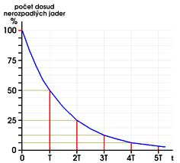
Radioaktivita
Zákon radioaktivní přeměny

Slide 18
Radioaktivita
Aktivita A = počet radioaktivních přeměn za jednu sekundu
(becquerel)

Slide 19
Příklad:
1.Poločas rozpadu radioaktivního izotopu fosforu je 14 dní. Kolik procent jader izotopu se rozpadne za 28 dní?
2. Poločas přeměny radioaktivního izotopu fosforu je 14 dní. Urči přeměnovou konstantu izotopu.
Řešení: 1. 75 %
2. 5,7.10⁻⁷ s

Slide 20
Radioaktivita
b) Umělá radioaktivita
radionuklidy připravené uměle, v laboratoři
F. Joliot-Curie a I. Joliot- Curieová
ozařovali hliník zářením α
po skončení ozařování se stal samostatným zářičem
Význam: lze připravit radionuklidy různých vlastností
Užití: lékařství, radiochemie, radiobiologie

Slide 21
Jaderná reakce
Jaderná reakce = přeměny atomových jader, vyvolané buď jejich vzájemnými interakcemi, nebo interakcemi s různými částicemi.
Symbolický zápis:
A, B = výchozí a konečné jádro
a, b = výchozí a konečná částice při reakci

Slide 22
Jaderná reakce
1. Jaderná syntéza
k této reakci dochází u jader lehkých
jde o sloučení dvou lehčích jader vznikne jádro těžší a uvolní se energie
Příklad:

Slide 23
Jaderná reakce
- k syntéze jader dochází, získají-li jádra velkou energii.
(např.zahřátím látky na vysokou teplotu)
termojaderná syntéza
- uvnitř hvězd při teplotě několika milionů kelvinů
při výbuchu vodíkové bomby
Tato reakce není stabilní.

Slide 24
Jaderná reakce
2. Štěpení jader
k této reakci dochází např. při ostřelování některých jader neutrony
Příklad:
- při štěpení uranu vznikají vždy dvě středně těžká jádra, uvolňují se neutrony a energie

Slide 25
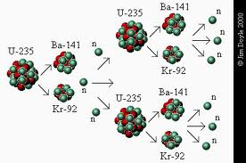
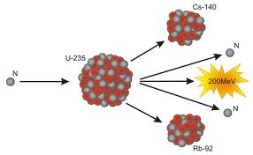
Jaderná reakce
vznik neutronů umožňuje vznik řetězové jaderné reakce, protože neutrony štěpí další a další jádra
k zahájení štěpné reakce je třeba tzv. kritické množství štěpného materiálu

Slide 26
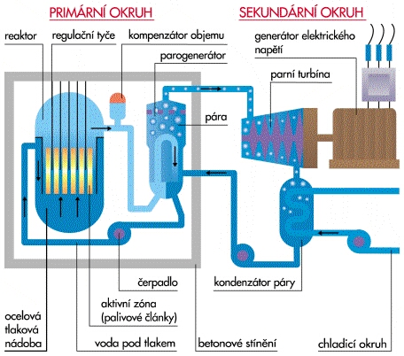
Jaderná energetika
Jaderná elektrárna

Slide 27
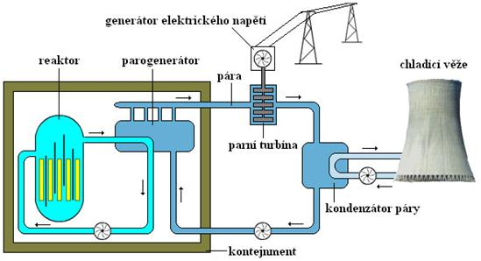
Jaderná energetika
Jaderná elektrárna

Slide 28
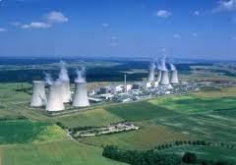
Jaderná energetika
Jaderná elektrárna Dukovany

Slide 29
Použitá literatura a www stránky
Fyzika pro gymnázia – Fyzika mikrosvěta
doc. ing. Ivan Štoll, CSc
PaedDr. Přemysl Šedivý
Fyzika pro střední školy
doc. RNDr. Oldřich Lepil, CSc
RNDr. Milan Bednařík, CSc
Fyzweb.cz

